Slide 1
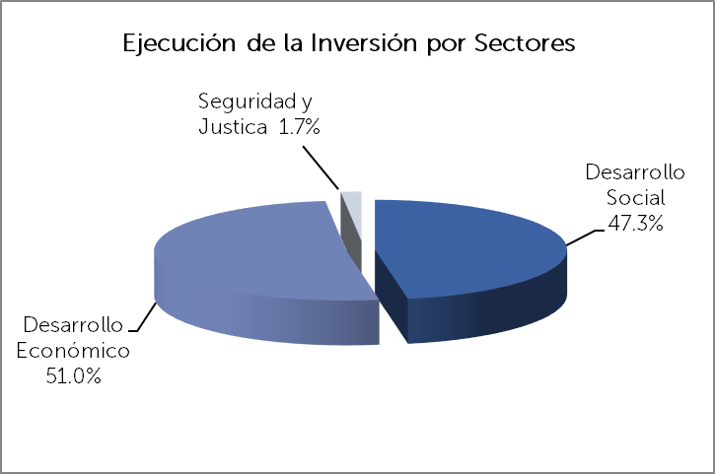
Estructura de la Inversión del Sector Público No Financiero
Ejecución al mes de diciembre 2021
Por Sectores de Actividad
1

Slide 2
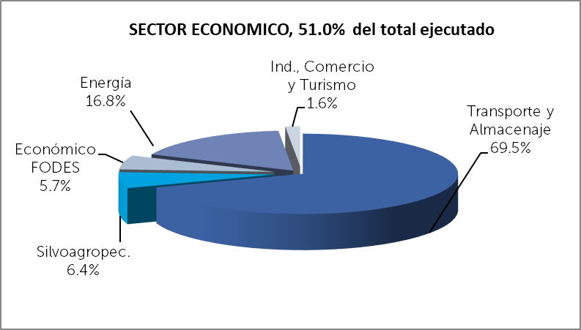
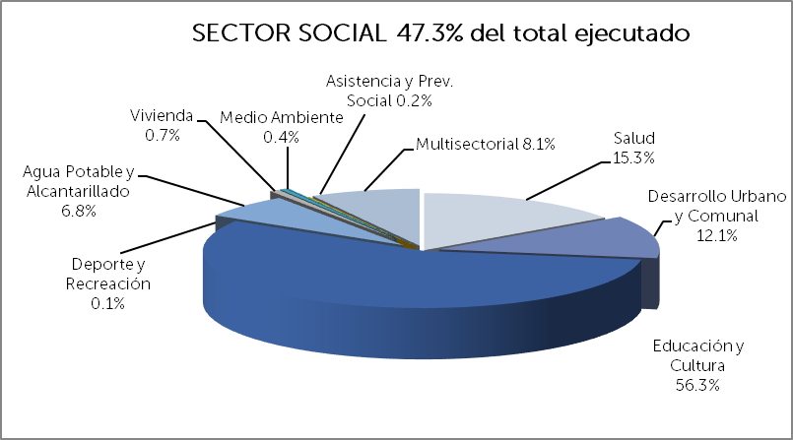
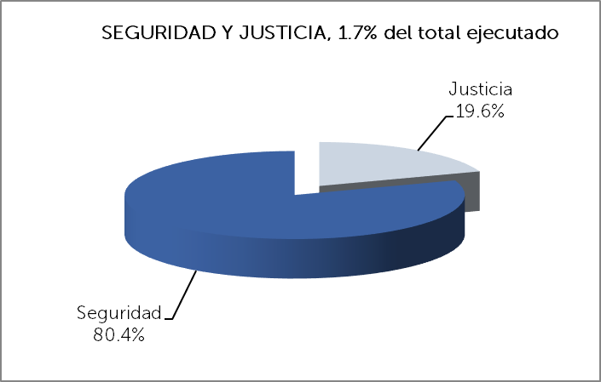
Estructura de la Inversión del Sector Público no Financiero
Ejecución al mes de diciembre 2021
Por Subsectores
84.7%
55.1%
45.4%
120.4%
50.7%
78.5%
47.2%
63.9%
42.8%
38.8%
2

Slide 3
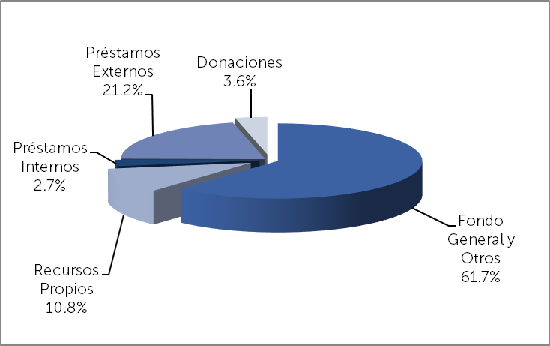
Estructura de la Inversión del Sector Público no Financiero
Ejecución al mes de diciembre 2021
por Fuente de Financiamiento
3

